Slide 1
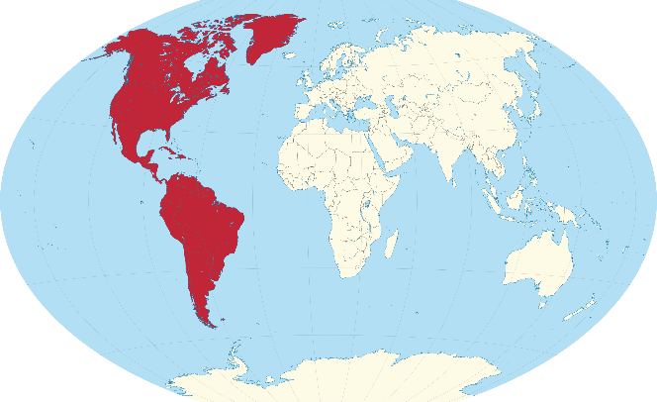
AMERICA
Geografia fisica
Estensione: 42 milioni di kmq – 28% delle terre emerse
Si estende a nord fino al Circolo Polare Artico e a sud fino alla Penisola Antartica
Si estende a est fino all’ Oceano Pacifico e a ovest fino all’Oceano Atlantico
OROGRAFIA
Monti:
Monti dell’Alaska (McKinley 6194 m)
Monti Mackenzie (Logan 6050 m)
Montagne Rocciose e Sierra Nevada (Elbert 4396 m)
Sierra Madre (Pico de Orizaba 5700 m)
Catena degli Appalachi (Mitchell 2037 m)
Cordigliera delle Ande (Acongacua ca. 7000 m)
Pianure:
Grandi Pianure del Canada
Grandi Pianure degli Stati Uniti
Pianura Amazzonica
IDROGRAFIA
Fiumi:
Mississippi
Missouri
Rio delle Amazzoni
Rio Grande
Orinoco
Colorado
Laghi:
Grandi Laghi (Superiore, Michigan, Huron, Ontario)
Grande Lago degli Orsi
Grande Lago degli Schiavi
CLIMA:
Clima freddo al nord e al sud, temperato alle medie latitudini e tropicale nella fascia centrale
Da tenere conto sono le catene montuose a ovest e la Corrente del Golfo a est che contribuiscono ad un cima più mite

Slide 2
AMERICA
Geografia umana - economica
Popolazione: circa 933 milioni di abitanti
Densità media: 22 ab./kmq
Distribuzione diseguale sul territorio
LINGUE:
Inglese (Stati Uniti - Canada)
Francese (Canada – Guayana francese)
Spagnolo (America centrale – America latina sul Pacifico)
Portoghese(Brasile)
Tedesco (NO)
Lingue locali (più di 80 – molte estinte)
Le lingue europee si diffondono a seguito della scoperta dell’America
ECONOMIA nordamericana
Primario
Monocolture di cereali
Secondario
Industria informatica, elettronica e aereospaziale
Terziario
Servizi e infrastrutture
ECONOMIA sudamericana
Primario
Agricolture di piantagione
Agricoltura di sussistenza
Secondario
Legato alle materie prime (trasformazione e raffinazione)
RELIGIONI
Cattolicesimo (America centrale e America latina)
Protestantesimo (Stati Uniti e Canada)
Cristianesimo-ortodosso (Canada)
Ebraismo (Stati Uniti)
Islamismo (Guayana e Suriname)
Buddismo (America settentrionale)
Induismo (Guayana)

